Slide 1


PHÒNG GD &ĐT LONG BIÊN
TRƯỜNG TIỂU HỌC PHÚC LỢI
TIẾNG VIỆT
ĐỌC
BÀI 20: TỪ CHÚ BỒ CÂU ĐẾN IN-TƠ-NÉT
(TIẾT 1+2)

Slide 2
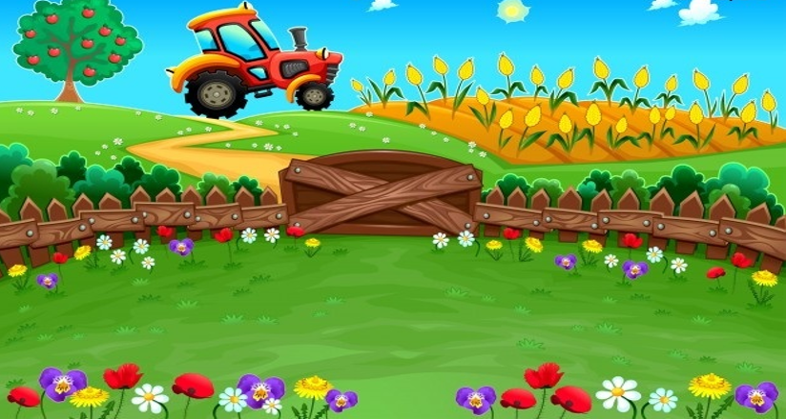
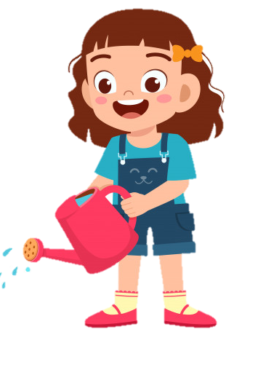
Trò chơi Tưới hoa

Slide 3






Mình tưới chậu hoa nào đây?
Đến bài mới

Slide 4
Buổi trước các em học bài gì?
Cảm ơn anh hà mã

Slide 5
Phật ý nghĩa là gì?
Không hài lòng

Slide 6
Vì sao hà mã đưa hai bạn qua sông?
Vì bạn cún nhờ anh hà mã lễ phép

Slide 7
Tại sao cô hươu bỏ đi?
Vì bạn dê nói lăng thô lỗ

Slide 8
Khi được người khác giúp đỡ thì ta nên nói gì?
Nói lời cảm ơn

Slide 9



Em có thể dùng cách nào để liên lạc với người thân ở xa?

Slide 10

Thứ tư ngày 6 tháng 4 năm 2022
Tiếng Việt
Đọc: Từ chú bồ câu đến in-tơ-nét

Slide 11

YÊU CẦU CẦN ĐẠT
Đọc đúng, rõ ràng ; biết ngắt hơi ở chỗ có đấu câu
Trả lời được các câu hỏi của bài.
Hiểu được: Những cách trao đổi, trò chuyện khi ở xa

Slide 12
Đọc mẫu
TỪ CHÚ BỒ CÂU ĐẾN IN-TƠ-NÉT
Ngoài trò chuyện trực tiếp, con người còn nghĩ ra rất nhiều cách để trao đổi với nhau khi ở xa.
Từ xa xưa, người ta đã biết huấn luyện bồ câu để đưa thư. Bồ câu nhớ đường rất tốt. Nó có thể bay qua một chặng đường dài hàng nghìn cây số để mang thư đến đúng nơi nhận.
Những người đi biển còn nghĩ ra cách bỏ thư vào trong những chiếc chai thủy tinh. Nhờ sóng biển, những chiếc chai này được đẩy vào đất liền. Có những bức thư vài chục năm sau mới được tìm thấy.
Ngày nay, việc trao đổi thông tin dễ dàng hơn rất nhiều. Bạn có thể viết thư, gọi điện cho người khác. Nhờ có in-tơ-nét, bạn cũng có thể nhìn thấy người nói chuyện với mình, dù hai người đang ở cách nhau rất xa.

Slide 13




Luyện đọc từ khó
huấn luyện
chặng đường
in-tơ-nét

Slide 14
Đọc nối tiếp
TỪ CHÚ BỒ CÂU ĐẾN IN-TƠ-NÉT
Bài đọc có mấy đoạn?
Ngoài trò chuyện trực tiếp, con người còn nghĩ ra rất nhiều cách để trao đổi với nhau khi ở xa.
Từ xa xưa, người ta đã biết huấn luyện bồ câu để đưa thư. Bồ câu nhớ đường rất tốt. Nó có thể bay qua một chặng đường dài hàng nghìn cây số để mang thư đến đúng nơi nhận.
Những người đi biển còn nghĩ ra cách bỏ thư vào trong những chiếc chai thủy tinh. Nhờ sóng biển, những chiếc chai này được đẩy vào đất liền. Có những bức thư vài chục năm sau mới được tìm thấy.
Ngày nay, việc trao đổi thông tin dễ dàng hơn rất nhiều. Bạn có thể viết thư, gọi điện cho người khác. Nhờ có in-tơ-nét, bạn cũng có thể nhìn thấy người nói chuyện với mình, dù hai người đang ở cách nhau rất xa.
1
2
3
4

Slide 15
Luyện đọc câu dài
Nhờ có in-tơ-nét, /bạn cũng có thể nhìn thấy người nói chuyện với mình, /dù hai người đang ở cách nhau rất xa.//

Slide 16
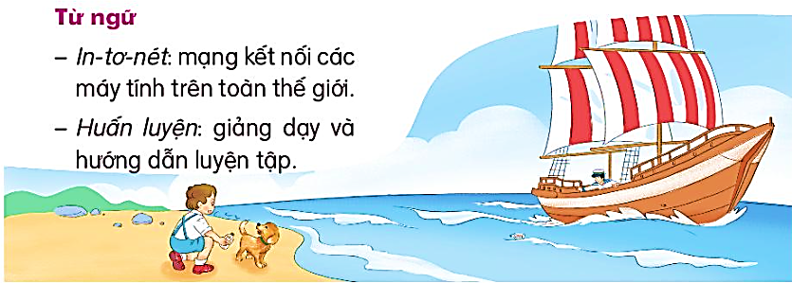
Đọc nối tiếp
TỪ CHÚ BỒ CÂU ĐẾN IN-TƠ-NÉT
Ngoài trò chuyện trực tiếp, con người còn nghĩ ra rất nhiều cách để trao đổi với nhau khi ở xa.
Từ xa xưa, người ta đã biết huấn luyện bồ câu để đưa thư. Bồ câu nhớ đường rất tốt. Nó có thể bay qua một chặng đường dài hàng nghìn cây số để mang thư đến đúng nơi nhận.
Những người đi biển còn nghĩ ra cách bỏ thư vào trong những chiếc chai thủy tinh. Nhờ sóng biển, những chiếc chai này được đẩy vào đất liền. Có những bức thư vài chục năm sau mới được tìm thấy.
Ngày nay, việc trao đổi thông tin dễ dàng hơn rất nhiều. Bạn có thể viết thư, gọi điện cho người khác. Nhờ có in-tơ-nét, bạn cũng có thể nhìn thấy người nói chuyện với mình, dù hai người đang ở cách nhau rất xa.
1
2
3
4
: mạng kết nối các máy tính trên toàn thế giới.
in-tơ-nét
: giảng dạy và hướng dẫn luyện tập.
huấn luyện

Slide 17
Đọc toàn bài
TỪ CHÚ BỒ CÂU ĐẾN IN-TƠ-NÉT
Luyện đọc nhóm
Ngoài trò chuyện trực tiếp, con người còn nghĩ ra rất nhiều cách để trao đổi với nhau khi ở xa.
Từ xa xưa, người ta đã biết huấn luyện bồ câu để đưa thư. Bồ câu nhớ đường rất tốt. Nó có thể bay qua một chặng đường dài hàng nghìn cây số để mang thư đến đúng nơi nhận.
Những người đi biển còn nghĩ ra cách bỏ thư vào trong những chiếc chai thủy tinh. Nhờ sóng biển, những chiếc chai này được đẩy vào đất liền. Có những bức thư vài chục năm sau mới được tìm thấy.
Ngày nay, việc trao đổi thông tin dễ dàng hơn rất nhiều. Bạn có thể viết thư, gọi điện cho người khác. Nhờ có in-tơ-nét, bạn cũng có thể nhìn thấy người nói chuyện với mình, dù hai người đang ở cách nhau rất xa.

Slide 18

Trả lời câu hỏi
1. Thời xưa, người ta đã gửi thư bằng những cách nào?
1
Ngoài trò chuyện trực tiếp, con người còn nghĩ ra rất nhiều cách để trao đổi với nhau khi ở xa.
Từ xa xưa, người ta đã biết huấn luyện bồ câu để đưa thư. Bồ câu nhớ đường rất tốt. Nó có thể bay qua một chặng đường dài hàng nghìn cây số để mang thư đến đúng nơi nhận.
Những người đi biển còn nghĩ ra cách bỏ thư vào trong những chiếc chai thủy tinh. Nhờ sóng biển, những chiếc chai này được đẩy vào đất liền. Có những bức thư vài chục năm sau mới được tìm thấy.
2
3
→ Thời xưa, người ta huấn luyện bồ câu để đưa thư hoặc bỏ thư vào những chiếc chai thủy tinh.

Slide 19
Trả lời câu hỏi
2. Vì sao có thể dùng bồ câu để đưa thư?
Từ xa xưa, người ta đã biết huấn luyện bồ câu để đưa thư. Bồ câu nhớ đường rất tốt. Nó có thể bay qua một chặng đường dài hàng nghìn cây số để mang thư đến đúng nơi nhận.
2
→ Có thể dùng bồ câu để đưa thư vì bồ câu nhớ đường rất tốt. Nó có thể bay qua một chặng đường dài hàng nghìn cây số để mang thư đến đúng nơi nhận.

Slide 20
Trả lời câu hỏi
3. Ngày nay, chúng ta có thể trò chuyện với người ở xa bằng những cách nào?
4
Ngày nay, việc trao đổi thông tin dễ dàng hơn rất nhiều. Bạn có thể viết thư, gọi điện cho người khác. Nhờ có in-tơ-nét, bạn cũng có thể nhìn thấy người nói chuyện với mình, dù hai người đang ở cách nhau rất xa.
→ Ngày nay, chúng ta có thể viết thư, gọi điện hoặc trò chuyện qua in-tơ-nét.

Slide 21
Trả lời câu hỏi
4. Nếu cần trò chuyện với người ở xa, em chọn phương tiện nào?
Vì sao?

Slide 22
Luyện đọc lại
TỪ CHÚ BỒ CÂU ĐẾN IN-TƠ-NÉT
Ngoài trò chuyện trực tiếp, con người còn nghĩ ra rất nhiều cách để trao đổi với nhau khi ở xa.
Từ xa xưa, người ta đã biết huấn luyện bồ câu để đưa thư. Bồ câu nhớ đường rất tốt. Nó có thể bay qua một chặng đường dài hàng nghìn cây số để mang thư đến đúng nơi nhận.
Những người đi biển còn nghĩ ra cách bỏ thư vào trong những chiếc chai thủy tinh. Nhờ sóng biển, những chiếc chai này được đẩy vào đất liền. Có những bức thư vài chục năm sau mới được tìm thấy.
Ngày nay, việc trao đổi thông tin dễ dàng hơn rất nhiều. Bạn có thể viết thư, gọi điện cho người khác. Nhờ có in-tơ-nét, bạn cũng có thể nhìn thấy người nói chuyện với mình, dù hai người đang ở cách nhau rất xa.

Slide 23
Luyện đọc lại
TỪ CHÚ BỒ CÂU ĐẾN IN-TƠ-NÉT
Ngày nay, việc trao đổi thông tin dễ dàng hơn rất nhiều. Bạn có thể viết thư, gọi điện cho người khác. Nhờ có in-tơ-nét, bạn cũng có thể nhìn thấy người nói chuyện với mình, dù hai người đang ở cách nhau rất xa.

Slide 24
Luyện tập theo văn bản đọc
1. Xếp các từ ngữ dưới đây vào nhóm thích hợp:
trò chuyện
bồ câu
chai thủy tinh
gửi
trao đổi
bức thư
điện thoại
Từ chỉ sự vật
Từ chỉ hoạt động

Slide 25
Luyện tập theo văn bản đọc
2. Nói tiếp để hoàn thành câu?
Nhờ có in-tơ-nét, bạn có thể (……)
thấy người nói chuyện với mình,
dù hai người đang ở cách nhau rất xa.

Slide 26



Hôm nay,
em đã học những
nội dung gì?

Slide 27
YÊU CẦU CẦN ĐẠT
Đọc đúng, rõ ràng ; biết ngắt hơi ở chỗ có đấu câu
Trả lời được các câu hỏi của bài.
Hiểu được: Những cách trao đổi, trò chuyện khi ở xa

Slide 28
Định hướng tiếp theo
Về nhà đọc và trả lời bài.
Chuẩn bị bài học sau.

Slide 29

Chúc các con
Chăm ngoan, học giỏi

